Slide 1
PERANCANGAN APLIKASI SISTEM PAKAR BIMBINGAN KONSELLING DI KAMPUS UNIVERSITAS ADVENT INDONESIA BERBASIS WEBSITE MENGGUNAKAN FRAMEWORK LARAVEL MENGGUNAKAN METODE FORWARD CHAINING
Usulan Penelitian :
Hasudungan Sitorus
1681024

Slide 2
Latar Belakang Masalah
Pembuatan Sistem Baru Bimbingan konselling
Pertemuan bimbingan konselling sering terkendala(Waktu)
Phsikologis Konselli pemalu
Kondisi kesehatan konsellor kurang sehat

Slide 3
Identifikasi Masalah
Bagaimana cara mahasiswa tetap melakukan konsuling dengan kondisi konsultor yang sulit melakukan pertemuan langsung dikarenakan ada nya kegiatan yang mendadak ataupun jarak yang jauh?
Pertemuan bimbingan konselling sering terkendala(Waktu)
Phsikologis Konselli pemalu
Kondisi kesehatan konsellor kurang sehat
Kesibukan konsellor atau konselli

Slide 4
Maksud dan tujuan penelitian :
Mempermudah untuk melakukan bimbingan konsuling/diagnosa tanpa harus bertemu pakar maupun dalam menentukan waktu pertemuan.
Dapat melakukan bimbingan-konsuling yang lebih dari satu user dalam beberapa device yang memiliki koneksi internet.
Dapat melakukan bimbingan-konsuling yang lebih dari satu user dalam beberapa device yang memiliki koneksi internet.
Memberikan kontribusi dalam bentuk karya tulis serta aplikasi sistem pakar bimbingan-konsuling.

Slide 5
Kegunaan penelitian:
Mengembangkan pengetahuan penulis membangun aplikasi sistem pakar menggunakan framework laravel
Menyelesaikan tugas akhir.
Memberikan pelayanan bimbingan konselling dengan aplikasi website.

Slide 6
Ruang Lingkup dan Batasan Masalah:
Penggunaan aplikasi website sistem pakar bimbingan-konsuling adalah kepada seluruh mahasiswa Universitas Advent Indonesia.
Perancangan Aplikasi Sistem Pakar berbasis situs web menggunakan framework Laravel 7.

Slide 7
Metode Pengumpulan Data
Studi Literature
Pengumpulan data dilapangan

Slide 8
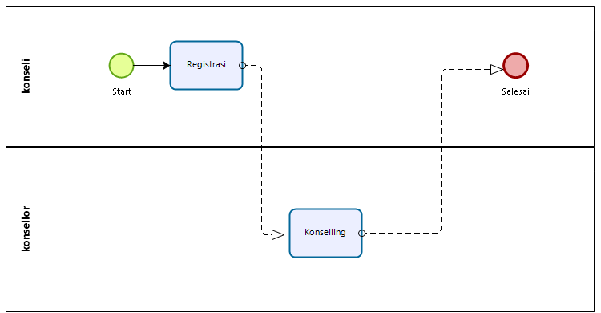
Sistem Lama:
Analisis Kebutuan Sistem:

Slide 9
Proses Sistem Baru:
Analisis Kebutuhan Sistem:
Admin dapat melakukan pengolahan data permasalahan mahasiswa .
Admin dapat melakukan pengolahan data gejala permasalahan mahasiswa.
Admin dapat melakukan pengolahan data relasi antara permasalahan dengan gejala pengolahan
Admin dapat melakukan registrasi data konselli.
Admin dan user dapat melakukan kegiatan konselling.

Slide 10
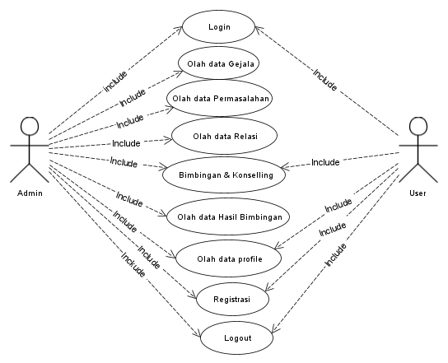
Use Case diagram :
Analisis Kebutuhan Sistem:

Slide 11
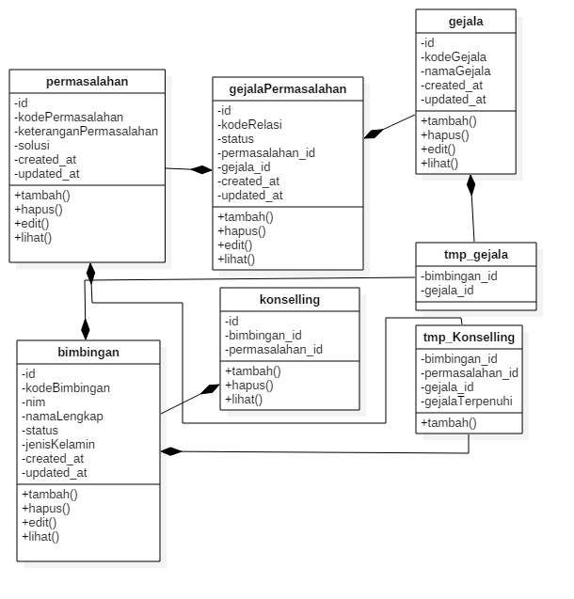
Class Diagram :
Analisis Kebutuhan Sistem:

Slide 12
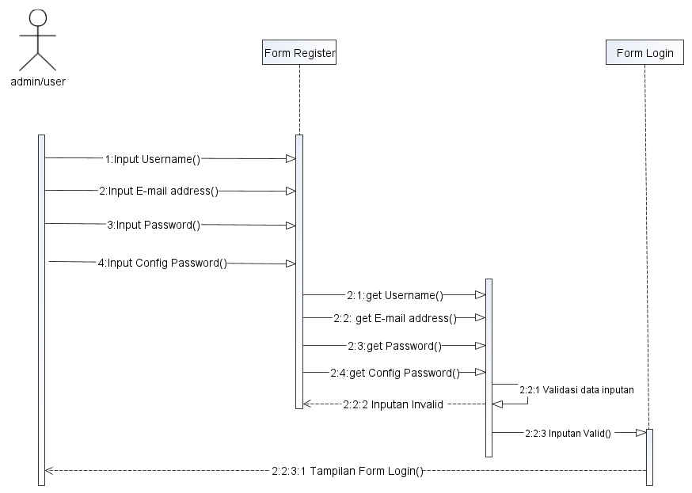
Squence diagram -Register :
Analisis Kebutuhan Sistem:

Slide 13
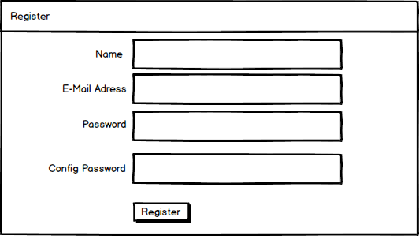
Design blue-print tampilan halaman Register-default :
Analisis Kebutuhan Sistem:

Slide 14

tampilan halaman utama :
Perancangan antar muka:

Slide 15
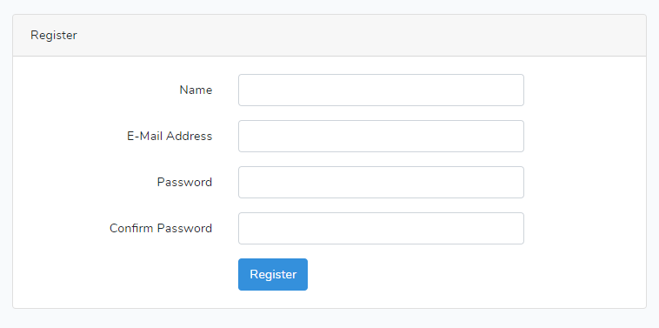
tampilan register-default:
Perancangan antar muka:

Slide 16
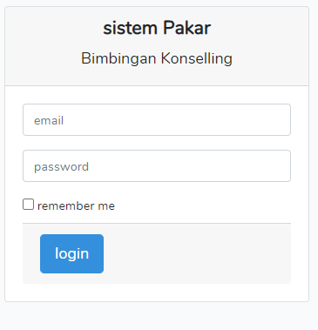
tampilan Login-default:
Perancangan antar muka:

Slide 17
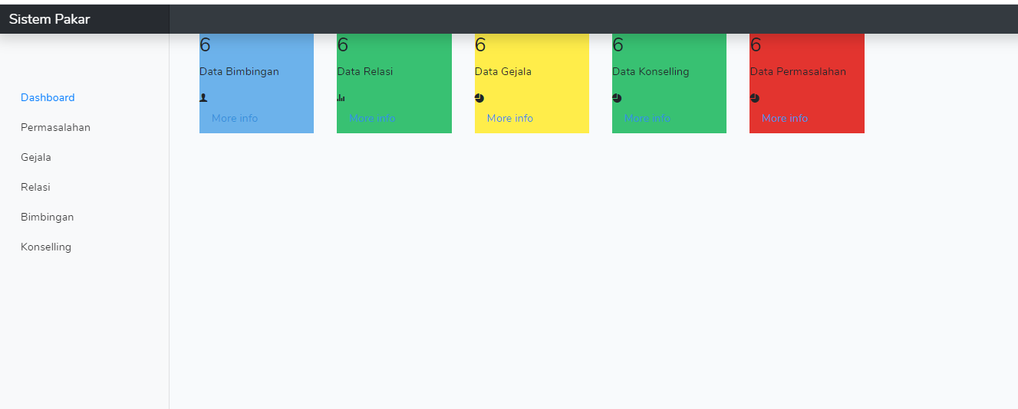
tampilan dashboard-admin:
Perancangan antar muka:

Slide 18
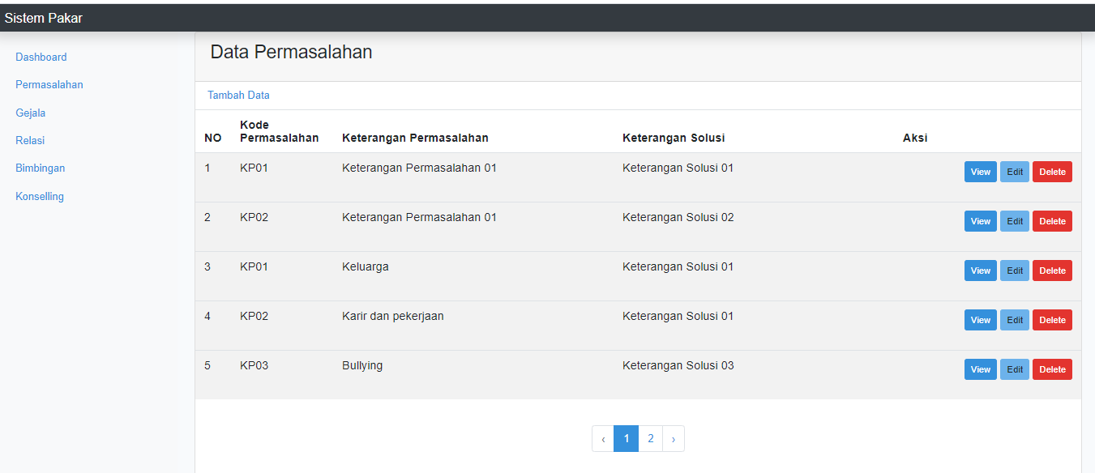
tampilan Permasalahan index:
Perancangan antar muka:

Slide 19
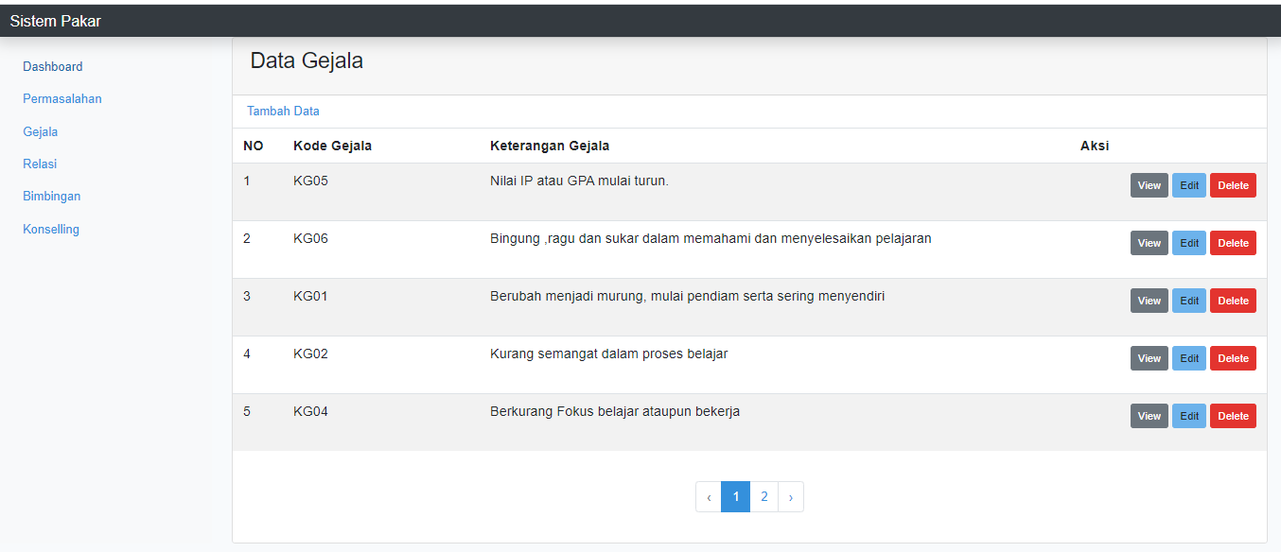
tampilan Gejala index:
Perancangan antar muka:

Slide 20
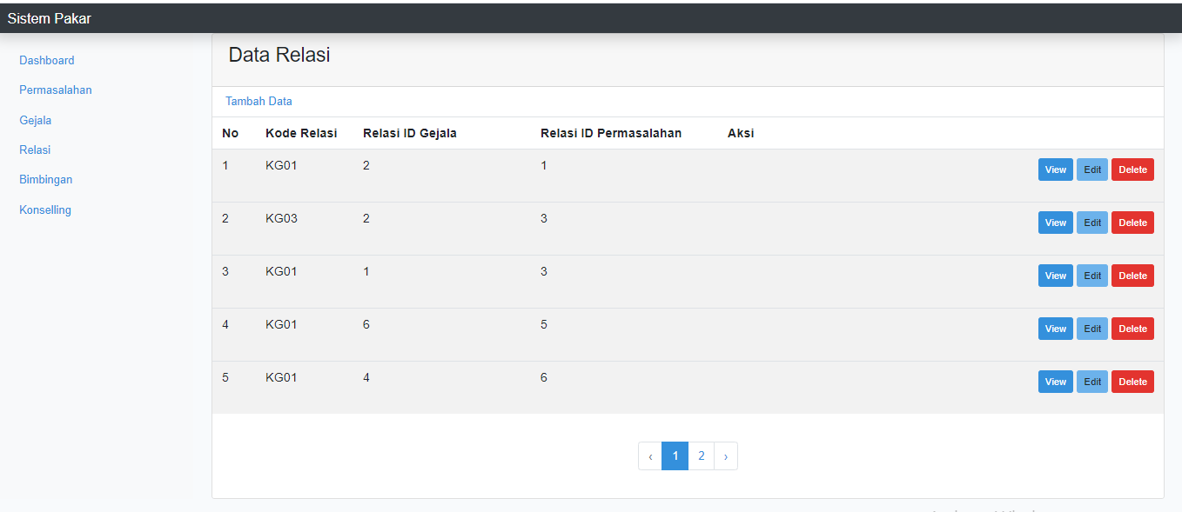
tampilan relasi index:
Perancangan antar muka:

Slide 21
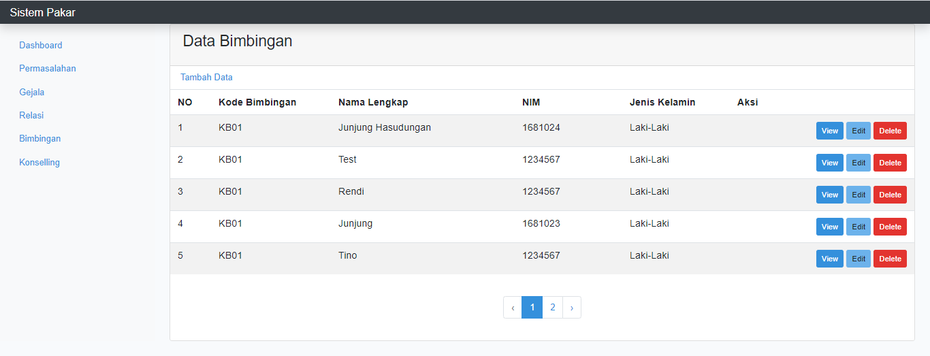
tampilan Bimbinngan index:
Perancangan antar muka:

